Slide 1


“La mejor ayuda para gestionar sus servicios”
PLATAFORMA DE GESTIÓN Y
AUTOMATIZACIÓN MULTISERVICIO

Slide 2


DESCRIPCIÓN GENERAL
ServiceTonic es la plataforma:
Flexible
Multiservicio
Multi-idioma
Basada 100% en web
Usted podrá:
Definir y configurar las características de cada uno de sus servicios
Gestionar cada uno de ellos y controlar la efectividad
Incrementar la productividad de sus equipos de trabajo
Incrementar de satisfacción de sus clientes
Reducir sus costos operacionales

Slide 3
ÁREAS DE APLICACIÓN
Gestión IT
Atención al cliente
Otros Servicios:
Comercial, RRHH, logística, calidad, administración, servicios generales, etc.
Servicetonic
Plataforma de automatización y gestión de servicios
En cualquier empresa u organización hay múltiples departamentos que requieren
gestionar peticiones, incidencias o tareas relacionadas con clientes o usuarios.

Slide 4
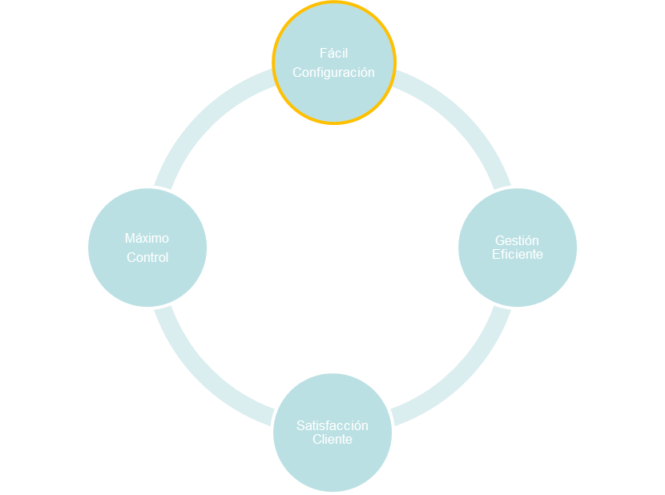
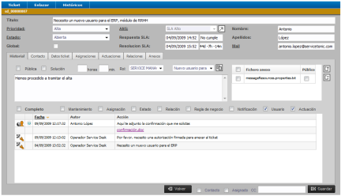
FÁCIL CONFIGURACIÓN
CONFIGURACIÓN SIN PROGRAMACIÓN
Asistentes de creación de servicios
Definición:
Integración LDAP y Sist. Externos
Permite arrancar en días, incluso horas
Campos
Dependencias
Reglas de negocio
Plantillas de email
Roles
Equipos
Clientes
Agentes
Niveles de servicio

Slide 5
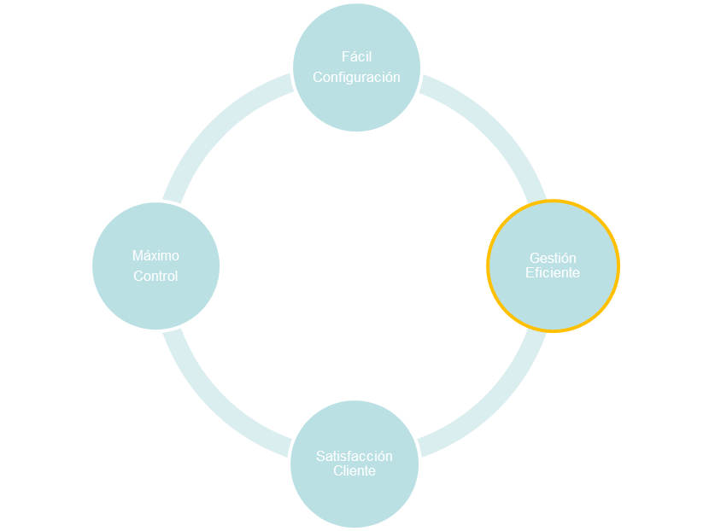
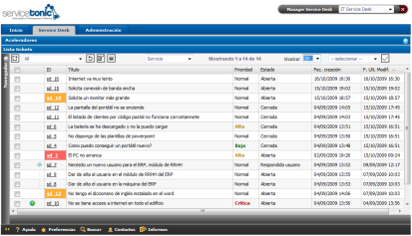
GESTIÓN EFECTIVA DE SERVICIO
ORIENTADO A LA PRODUCTIVIDAD
Ciclo de vida del ticket:
Búsquedas
Notificaciones
Identificación visual: iconos / colores
Registro
Clasificación
Priorización .
Asignación
Escalado .
Resolución
Cierre

Slide 6
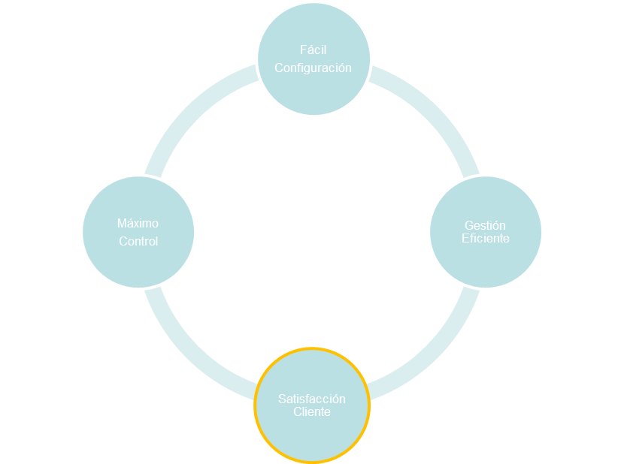
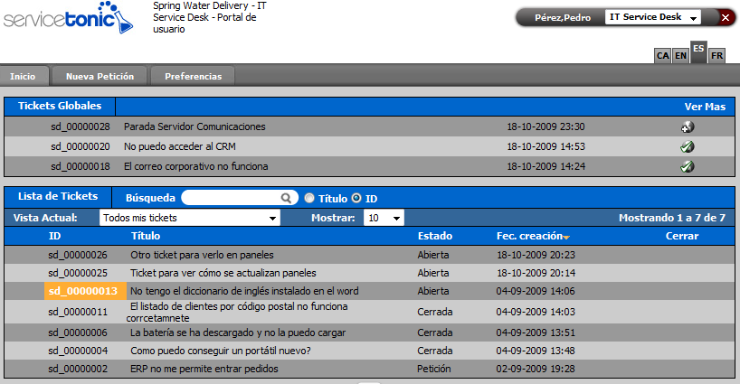
SATISFACCIÓN CLIENTE
CLARA ORIENTACIÓN AL CLIENTE
Acceso multicanal: Web / Email / teléfono
Portal web de usuario para reportar y consultar en tiempo real
Plenamente integrable con intranet o web corporativa
Fácil de utilizar
Notificaciones instantáneas

Slide 7
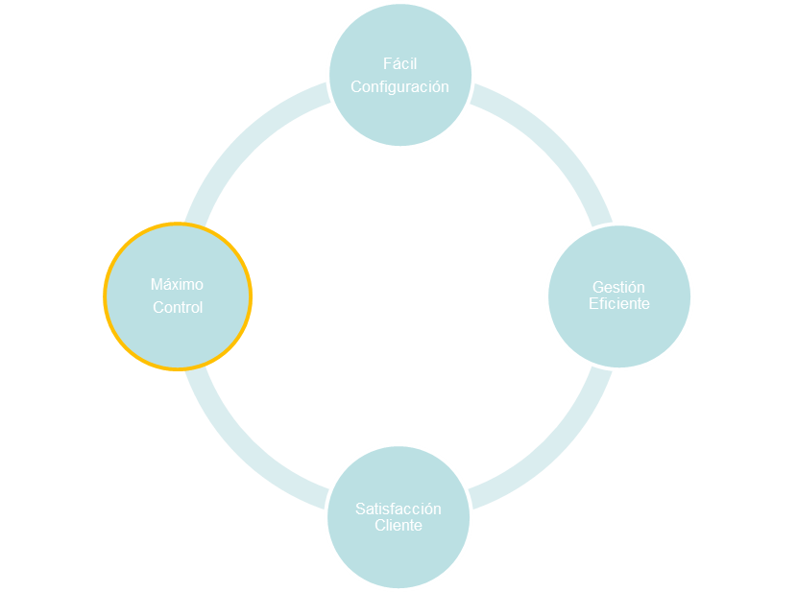
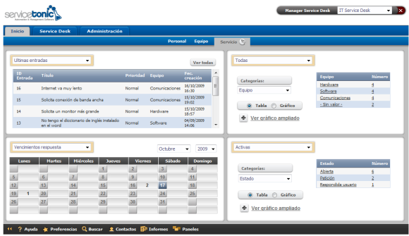
MÁXIMO CONTROL DEL SERVICIO
Información accesible en tiempo real para la toma de decisiones
Cuadros de mando interactivos
Informes predefinidos y configurables por el usuario
Estadísticas
Cumplimiento de SLAs
Avisos y alarmas

Slide 8
RESUMEN VENTAJAS
GESTIÓN de múltiples servicios en una única herramienta
RÁPIDA puesta en marcha, en cuestión de días o incluso horas
ADAPTABLE a sus requerimientos, sin necesidad de programar
PLENA INTEGRACIÓN con el correo electrónico
ACCESO inmediato gracias a su arquitectura 100% basada en web
INCREMENTO de la productividad de sus equipos de trabajo
INCREMENTO del nivel de satisfacción de usuarios o clientes
RÁPIDO retorno de la inversión
COMERCIALIZACIÓN A SU MEDIDA Licencia o SAAS
REDUCCIÓN de costos operacionales

Slide 9




Representante y soporte para Chile
www.plataformagroup.cl

